Slide 1


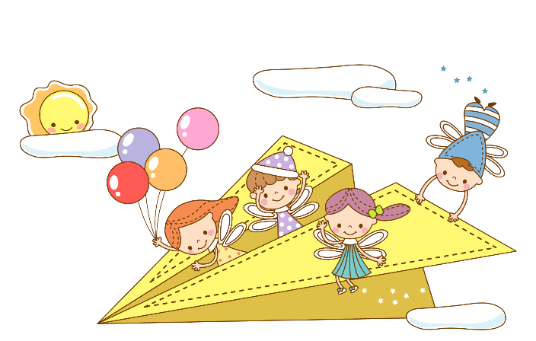
Chào mừng thầy cô và các em

Slide 2






Slide 3






Slide 4


1
Nói về những gì em quan sát được trong tranh

Slide 5


Đọc

Slide 6



Đọc mẫu
Mắt dõi
Tay dò
Tai nghe

Slide 7

Nụ hôn trên bàn tay
Ngày đầu đi học, Nam hồi hộp lắm. Mẹ nhẹ nhàng đặt một nụ hôn vào bàn tay Nam và dặn:
- Mỗi khi lo lắng, con hãy áp bàn tay này lên má. Mẹ lúc nào cũng ở bên con.
Nam cảm thấy thật ấm áp. Cậu im lặng rồi đột nhiên mỉm cười:
- Mẹ đưa tay cho con nào!
Nam đặt một nụ hôn vào bàn tay mẹ rồi thủ thỉ:
Bây giờ thì mẹ cũng có nụ hôn trên bàn tay rồi.
Con yêu mẹ!
Nam chào mẹ và tung tăng vào lớp.
(theo Au-đrây Pen, Nụ hôn trên bàn tay, Đỗ Nhật Nam dịch)

Slide 8
Luyện đọc từ khó
Hồi hộp
Thủ thỉ
Nhẹ nhàng
Tung tăng

Slide 9
Luyện đọc câu dài
Mẹ nhẹ nhàng đặt một nụ hôn vào bàn tay Nam và dặn:
Nam đặt một nụ hôn vào bàn tay mẹ rồi thủ thỉ:

Slide 10
Nụ hôn trên bàn tay
Ngày đầu đi học, Nam hồi hộp lắm. Mẹ nhẹ nhàng đặt một nụ hôn vào bàn tay Nam và dặn:
- Mỗi khi lo lắng, con hãy áp bàn tay này lên má. Mẹ lúc nào cũng ở bên con.
Nam cảm thấy thật ấm áp. Cậu im lặng rồi đột nhiên mỉm cười:
- Mẹ đưa tay cho con nào!
Nam đặt một nụ hôn vào bàn tay mẹ rồi thủ thỉ:
Bây giờ thì mẹ cũng có nụ hôn trên bàn tay rồi.
Con yêu mẹ!
Nam chào mẹ và tung tăng vào lớp.
Đọc nối tiếp câu

Slide 11
Nụ hôn trên bàn tay
Ngày đầu đi học, Nam hồi hộp lắm. Mẹ nhẹ nhàng đặt một nụ hôn vào bàn tay Nam và dặn:
- Mỗi khi lo lắng, con hãy áp bàn tay này lên má. Mẹ lúc nào cũng ở bên con.
Nam cảm thấy thật ấm áp. Cậu im lặng rồi đột nhiên mỉm cười:
- Mẹ đưa tay cho con nào!
Nam đặt một nụ hôn vào bàn tay mẹ rồi thủ thỉ:
Bây giờ thì mẹ cũng có nụ hôn trên bàn tay rồi.
Con yêu mẹ!
Nam chào mẹ và tung tăng vào lớp.
1
2
Đọc nối tiếp đoạn

Slide 12


Luyện đọc nhóm
Yêu cầu
- Phân công đọc theo đoạn
- Tất cả thành viên đều đọc
- Giải nghĩa từ cùng nhau

Slide 13
Nụ hôn trên bàn tay
Ngày đầu đi học, Nam hồi hộp lắm. Mẹ nhẹ nhàng đặt một nụ hôn vào bàn tay Nam và dặn:
- Mỗi khi lo lắng, con hãy áp bàn tay này lên má. Mẹ lúc nào cũng ở bên con.
Nam cảm thấy thật ấm áp. Cậu im lặng rồi đột nhiên mỉm cười:
- Mẹ đưa tay cho con nào!
Nam đặt một nụ hôn vào bàn tay mẹ rồi thủ thỉ:
Bây giờ thì mẹ cũng có nụ hôn trên bàn tay rồi.
Con yêu mẹ!
Nam chào mẹ và tung tăng vào lớp.
1
2

Slide 14



Luyện đọc toàn bài
Tiêu chí đánh giá
1
Đọc đúng
2
Đọc to, rõ
3
Ngắt, nghỉ đúng chỗ
4
Đọc và nhấn giọng
phù hợp

Slide 15
Nụ hôn trên bàn tay
Ngày đầu đi học, Nam hồi hộp lắm. Mẹ nhẹ nhàng đặt một nụ hôn vào bàn tay Nam và dặn:
- Mỗi khi lo lắng, con hãy áp bàn tay này lên má. Mẹ lúc nào cũng ở bên con.
Nam cảm thấy thật ấm áp. Cậu im lặng rồi đột nhiên mỉm cười:
- Mẹ đưa tay cho con nào!
Nam đặt một nụ hôn vào bàn tay mẹ rồi thủ thỉ:
Bây giờ thì mẹ cũng có nụ hôn trên bàn tay rồi.
Con yêu mẹ!
Nam chào mẹ và tung tăng vào lớp.
(theo Au-đrây Pen, Nụ hôn trên bàn tay, Đỗ Nhật Nam dịch)

Slide 16
Luyện đọc hiểu

Slide 17



a. Ngày đầu đi học, Nam thế nào?
Ngày đầu đi học, Nam hồi hộp lắm

Slide 18
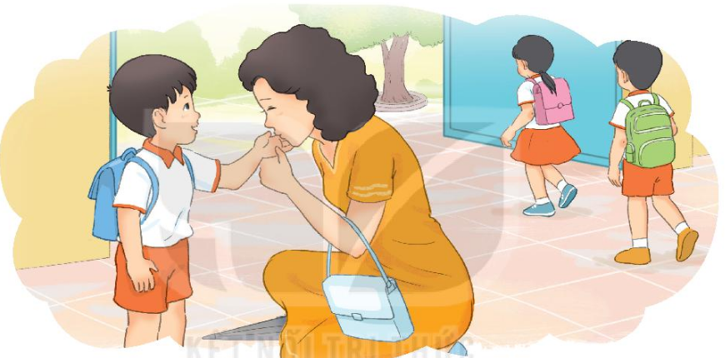
b. Mẹ dặn Nam điều gì?
Mẹ nhẹ nhàng đặt một nụ hôn vào bàn tay Nam và dặn:
- Mỗi khi lo lắng, con hãy áp bàn tay này lên má. Mẹ lúc nào cũng ở bên con.

Slide 19
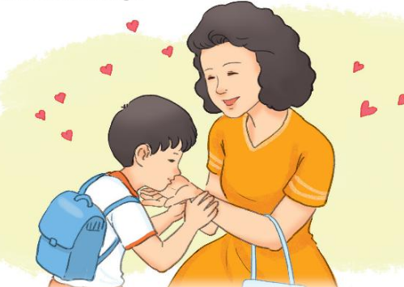
c. Sau khi chào mẹ, Nam làm gì?
Nam chào mẹ và tung tăng vào lớp

Slide 20
Luyện viết

Slide 21


Viết vào vở câu trả lời cho câu hỏi a ở mục 3
Notes:
Giáo viên nêu câu hỏi, cả lớp trả lời

Slide 22


Ngày đầu đi học, Nam hồi hộp lắm.
Chú ý: Viết lùi đầu dòng, viết hoa chữ cái đầu cầu, kết thúc câu có dấu chấm

Slide 23
Nụ hôn trên bàn tay
Ngày đầu đi học, Nam hồi hộp lắm. Mẹ nhẹ nhàng đặt một nụ hôn vào bàn tay Nam và dặn:
- Mỗi khi lo lắng, con hãy áp bàn tay này lên má. Mẹ lúc nào cũng ở bên con.
Nam cảm thấy thật ấm áp. Cậu im lặng rồi đột nhiên mỉm cười:
- Mẹ đưa tay cho con nào!
Nam đặt một nụ hôn vào bàn tay mẹ rồi thủ thỉ:
Bây giờ thì mẹ cũng có nụ hôn trên bàn tay rồi.
Con yêu mẹ!
Nam chào mẹ và tung tăng vào lớp.
Luyện đọc toàn bài

Slide 24


